Slide 1


Slide 2



你们都知道“狼来了”的故事吧，它告诉我们一个什么道理呢？

Slide 3

读一读
您必须保持诚实人的立场，这时常是冒险的人需要的勇气。
——奥斯特洛夫斯基
举大体而不论小事，务实效而不为虚名。
——苏轼

Slide 4
读一读
世界上最聪明的人是最老实的人，因为只有老实的人才能经得起事实和历史的考验。
——周恩来
千教万教教人求真，千学万学学做真人。
——陶行知

Slide 5

自由轻声读三遍课文。
第一遍，读准字音，读通句子，遇到不认识的字，看看课后的生字表。
第二遍，边读课文边思考：课文围绕诚实与信任写了一件什么事？
第三遍，读课文，按事情发展顺序给课文分段。

Slide 6
诚实 故障 超出 碎了 厘米
毕竟 责任 地址 脑海 邮寄
驱车 陌生 搁下
后悔 歉意 环顾 居然 联系

Slide 7

听课文朗读，想一想： 课文分几部分？每一部分的意思是什么？
1、（1—3）“我”深夜驱车发生事故，留下字条主动承担责任。
2、（4—10）小红车主人对“我”的诚实和信任深受感动。
3、（11）小红车主人的话深深地印在了我的脑海里。

Slide 8

“噢！是你，很对不起，我不小心把你汽车的反光镜碰坏了。”
“没有关系，已经换上了。我打电话是向你表示感谢的。”
“不，是我要向你表示歉意。请你把购货单据寄来，好让我把钱寄给你。”

Slide 9

“不用了。你在无人知晓的情况下主动给我留下字条，这使我很感动。”
“这是应该的，这笔费用应由我来支付。”
“不，人与人之间还有比金钱更重要的东西，你给我留下了诚实和信任，这比金钱更重要。我再一次谢谢你！”
分角色来读一读！

Slide 10
你有什么想法？
分组讨论解答
1、在四周无人的情况下，“我”为什么还要给小红车的主人留下一张字条？
2、小红车的主人为什么不叫“我”赔钱，反而打电话向我表示感谢？
3、小红车主人说的关于“诚实和信任比金钱更重要”的这番话有没有道理？为什么？

Slide 11
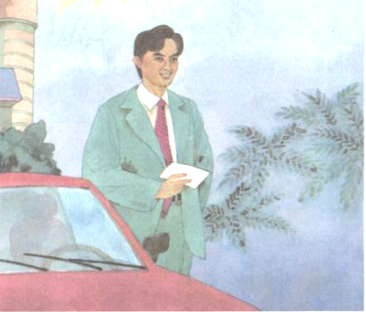
人与人之间还有比金钱更重要的东西，你给我留下了诚实和信任，这比金钱更重要。

Slide 12


说一说
1、你还觉得“什么比金钱更重要？”
2、说说“我”和“车主”各有什么优点值得我们学习？
3、学了本篇课文对我们有什么启发？

Slide 13
诚信是一缕春风，吹开紧闭的心门；
诚信是一片阳光，驱散人间的阴霾；
诚信是一股清泉，滋润人们的心田；
诚信，没有价值，却让人心灵高贵；
诚信，没有体积，却让人胸怀广阔；
诚信，是心与心相连的纽带；
诚信，是心灵家园一道最美的风景。

Slide 14
《诚信如歌》
诚信是你的鼻子，没有它，
你享受不了木兰花的芳香。
诚信是你的眼睛，没有它，
你看不见那蔚蓝的天。
诚信是你的手，没有它，
你触摸不到你的心跳。
诚信是你的脚，没有它，
你感受不到祖国山川的秀美。
诚信是你的生命，
有了它，才能绽放出人生的煌辉。

Slide 15
仿写语句：
诚实是一把钥匙，打开彼此信任的大门；
诚实是一座桥梁， 。
诚实是 ， ……

